Slide 1

Моя будущая профессия – Задрот!
Ой..то есть я хотел сказать – Программист!
Роботу выполнил
Ученик…эм..кажеться 11-А класса
Омелянец Юрий (YrikSan)

Slide 2
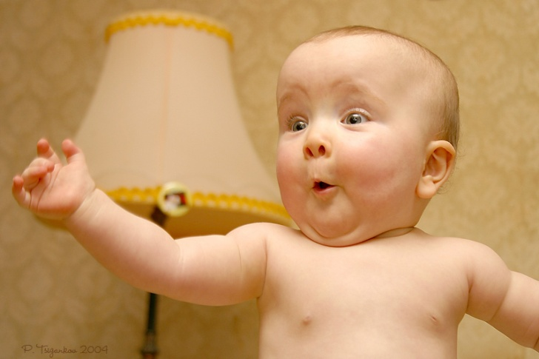
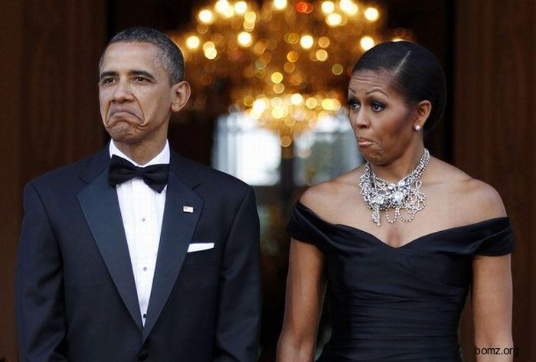
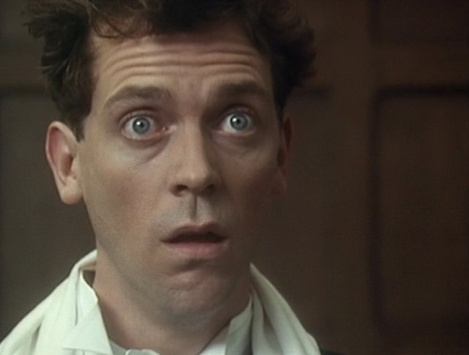

Страшная правда!
Приготовьтесь, сейчас я расскажу вам всю правду о роботе и жизни программистов!

Slide 3

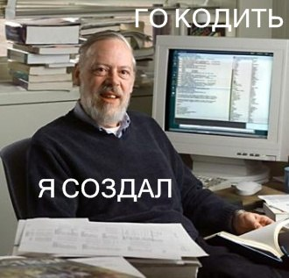
И так, начнем!

Slide 4

Они очень не любят…
А еще не пишут минуса к песням и желательно не просить их устанавливать windows!!

Slide 5

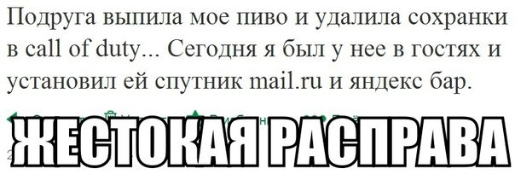
Они жутко ленивые!
Но если довести их до ручки, то вот что…

Slide 6

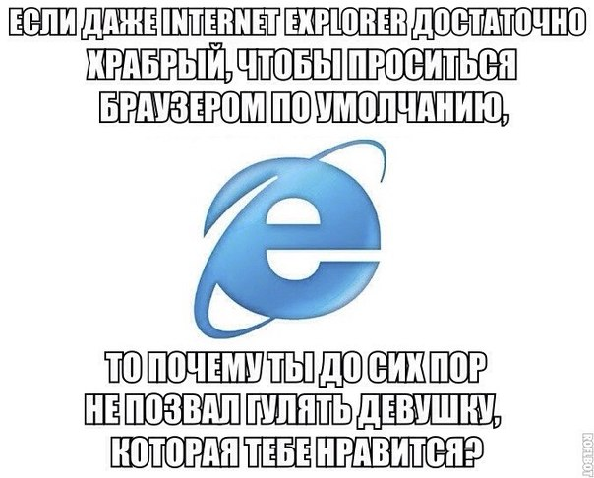
Очень застенчивы…
Соберись ТРЯПКА!!

Slide 7


Идеальный программист – он такой…

Slide 8
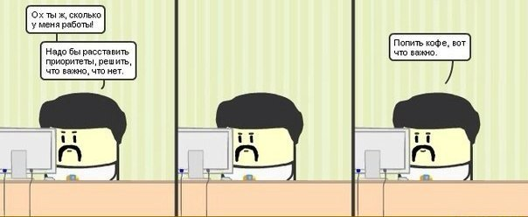
И все же, он очень трудолюбив!

Slide 9
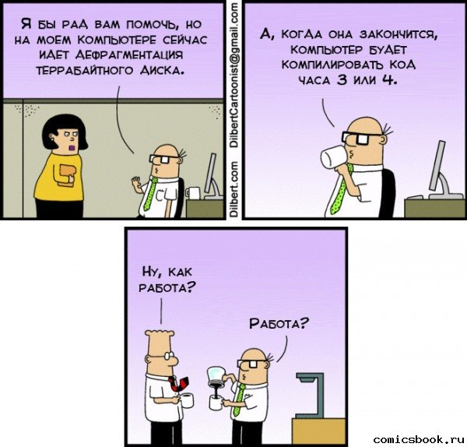

Slide 10

Нужно следить за своим здоровьем!

Slide 11
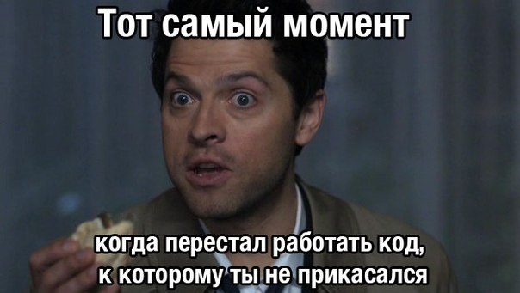
И профессионалы своего дела!

Slide 12
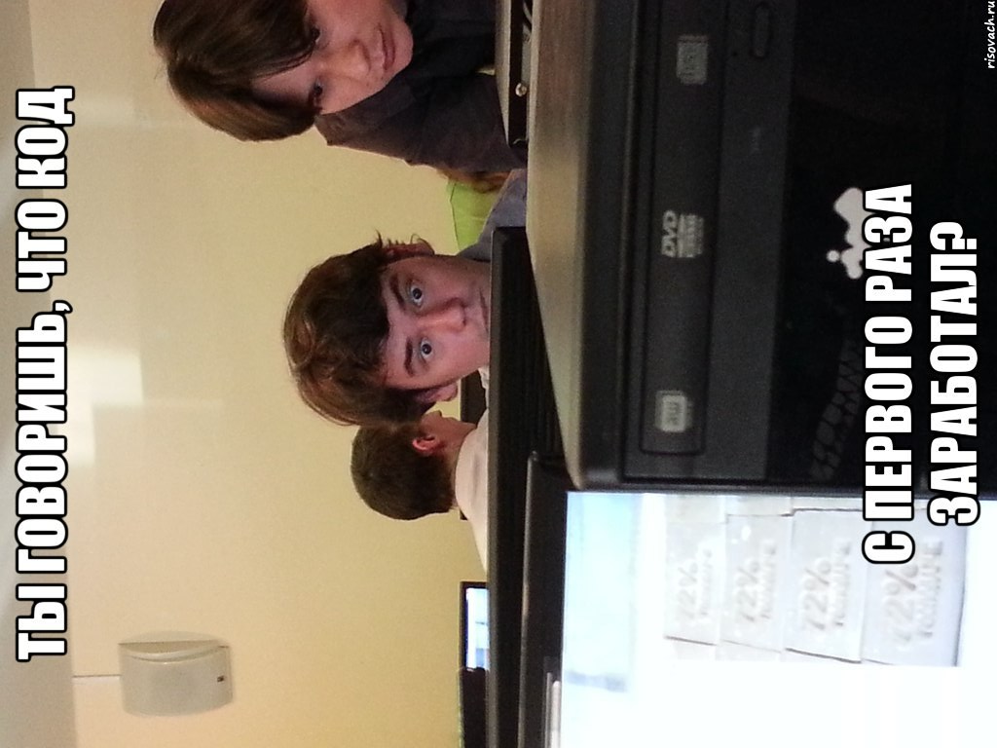
Бывает и такое…;)

Slide 13
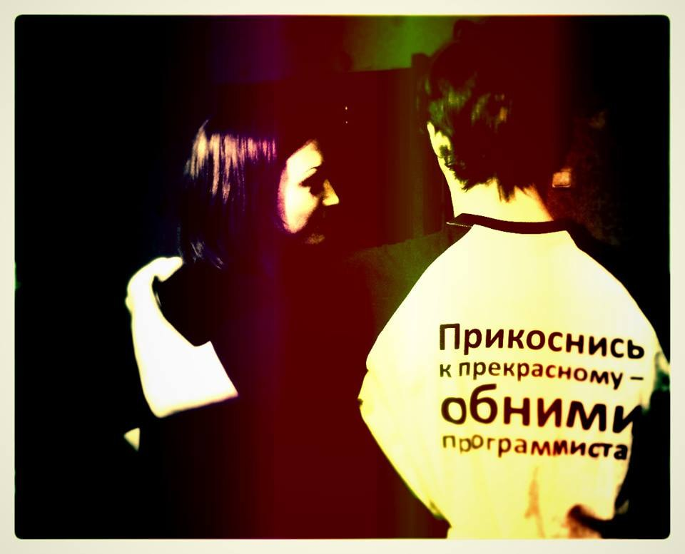
Любите программистов!

Slide 14

Ставь ЛОЙС если понравилось!

